Slide 1

Anglický jazyk – slovní zásoba
Autor: Mgr. Vlasta Skořepová
VY_32_INOVACE_22_Domácí zvířata
Vytvořeno v rámci projektu „EU peníze školám“.
OP VK oblast podpory 1.4 s názvem Zlepšení podmínek pro vzdělávání na základních školách.

Slide 2

Name the pets:
a parrot
a dog
a puppy
a cat
a canary
a kitten

Slide 3
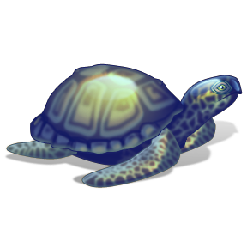
Name the pets:
a tropical fish
a turtle
a mouse
a rabbit
a hamster

Slide 4
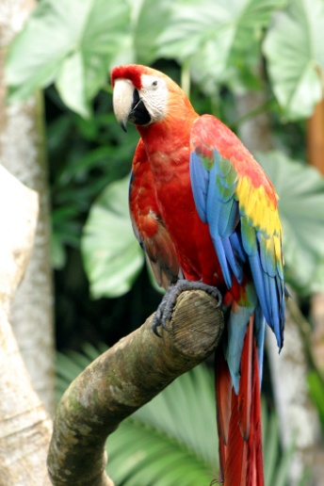
Who am I?
a P A R R O T
_ _ _ _ _ _
a K I T T E N
I am a bird.
I have got two legs.
I am green, red and blue.
_ _ _ _ _ _
I am a pet. I have got four legs and soft fur. I like milk. My mum is a cat.
I am very small.
I have got four short legs. I have got a long tail.
a M O U S E
_ _ _ _ _

Slide 5
Who am I?
a C A N A R Y
_ _ _ _ _ _
I haven´t got four legs, I have two legs. I am a bird. I am yellow. I can sing.
I am a pet. I have got four legs. I like meat. I am a small dog.
I am a pet. I like carrots.
I have got four legs.
I have got soft fur.
I´ve got long ears.
a P U P P Y
_ _ _ _ _
a R A B B I T
_ _ _ _ _ _

Slide 6
Who am I?
We are pets. We live in water. We haven´t got any legs.
I am a pet. I am quite small. I have got four legs.
I haven´t got fur.
I live in water.
T R O P I C A L
_ _ _ _ _ _ _ _
_ _ _ _
F I S H
a T U R T L E
_ _ _ _ _ _
I am quite small. I´ve got four legs and a very short tail.
a H A M S T E R
_ _ _ _ _ _ _

Slide 7
Zdroj obrázků:
Galerie programu PowerPoint
Vytvořeno jako DUM do předmětu anglický jazyk pro čtvrtý ročník na Základní škole a Mateřské škole Mladá Boleslav, 17.listopadu 1325, příspěvková organizace.
Materiál slouží k procvičení slovní zásoby z oblasti domácích zvířat.
Materiál doporučuji prezentovat na interaktivní tabuli.
Materiál byl vytvořen a pilotován v prvním pololetí školního roku 2012/2013.

